Slide 1

,,Dress code”
W ZS1

Slide 2
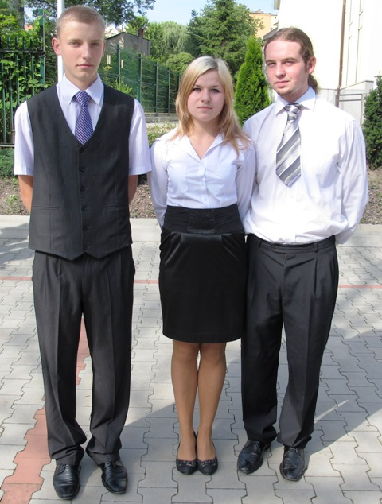
Wymagania
Strój odświętny (galowy), obowiązujący podczas uroczystości szkolnych, konkursów, egzaminów

Slide 3
Wymagania
Strój dzienny-Nie kupuj prześwitującej odzieży.
Unikaj ubrań zbyt krótkich.
Nie noś spodni bez paska, jeśli mają szlufki.

Slide 4
Propozycje ubioru do pór roku:

Slide 5
Wiosna

Slide 6
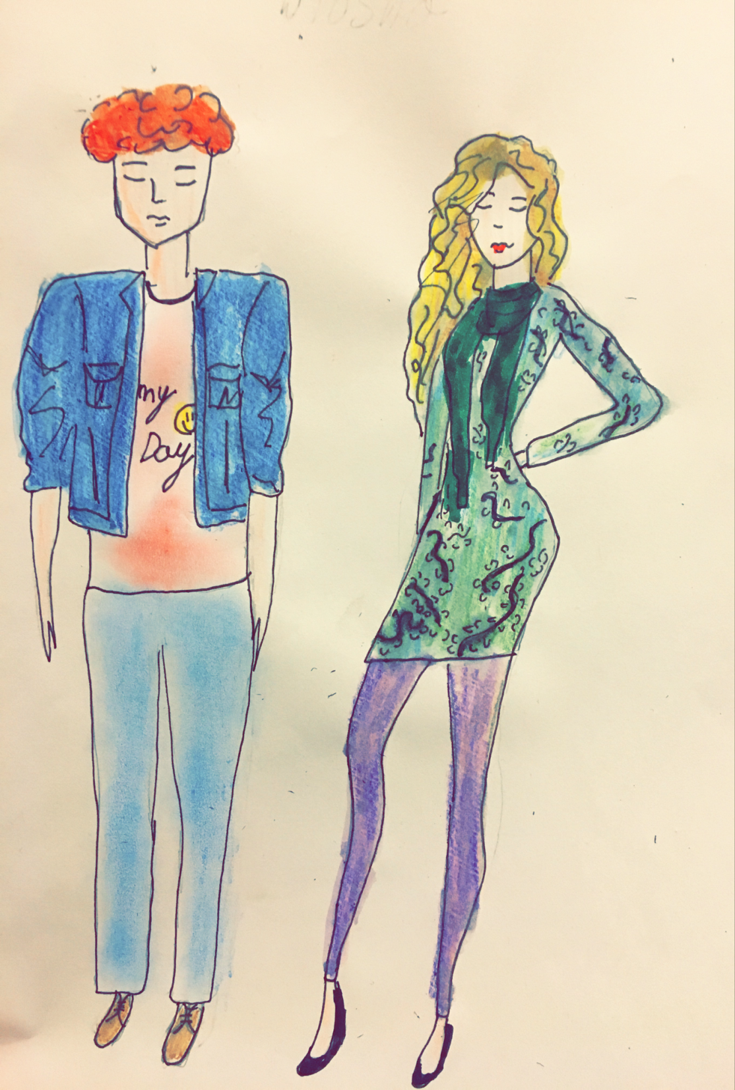

Slide 7
Lato

Slide 8
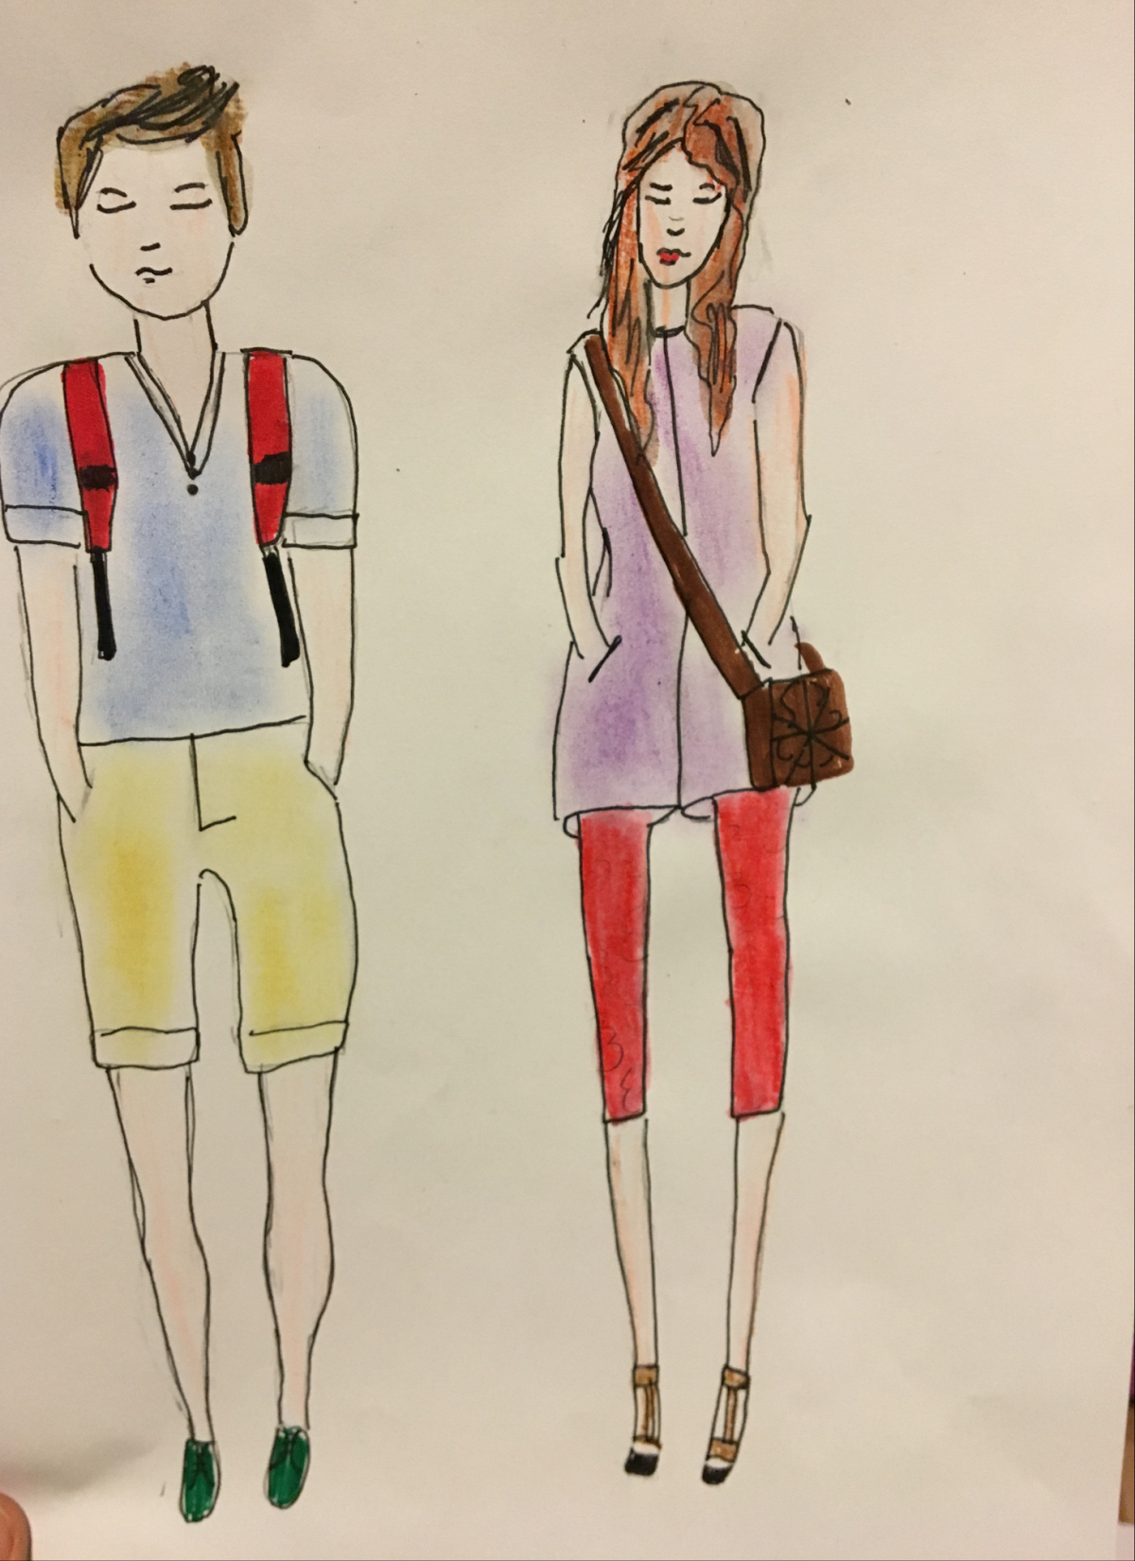

Slide 9
Jesień

Slide 10
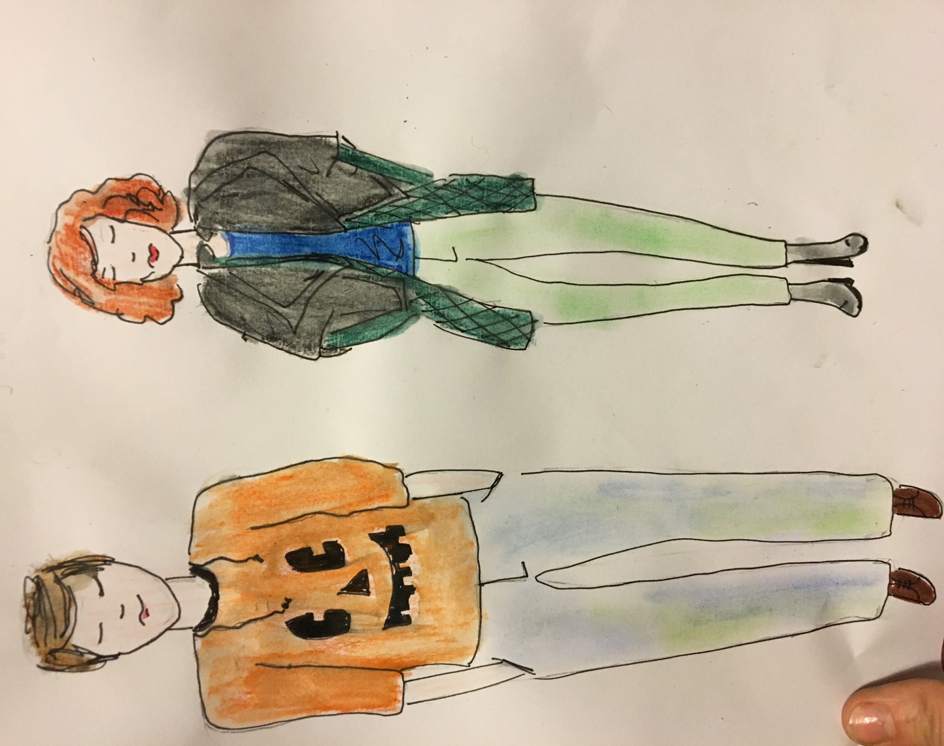

Slide 11
zima

Slide 12
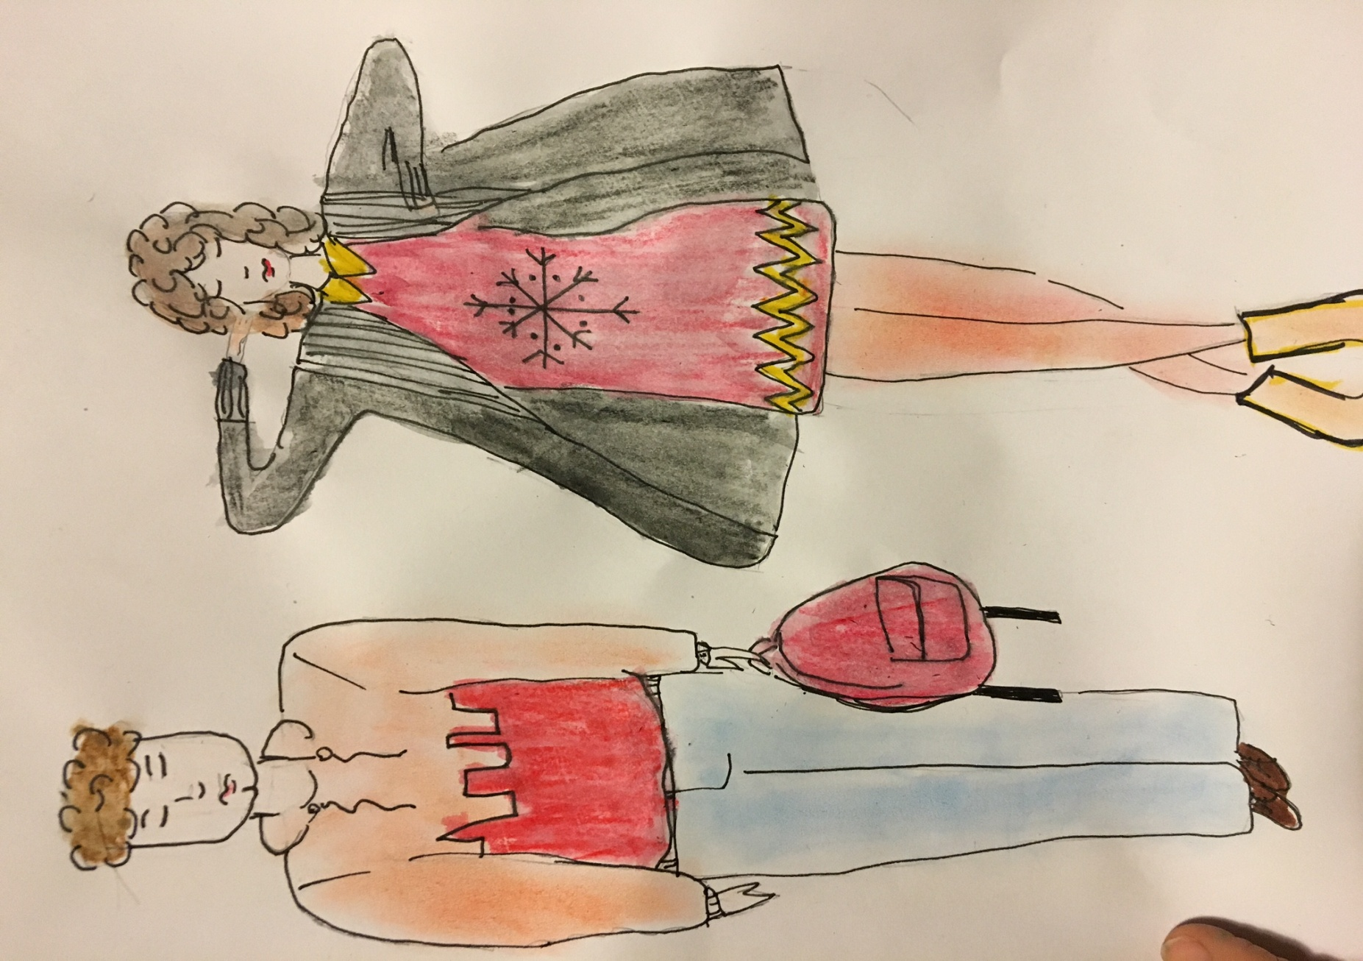

Slide 13
Zuzanna Młotek z klasy 1c
ŹRÓDŁA:
http://www.oswiata.abc.com.pl/dyrektor-szkoly/czytaj/-/artykul/dress-code-w-szkole-zofia-kosinska
Rysunki wykonała autorka prezentacji

